Slide 1
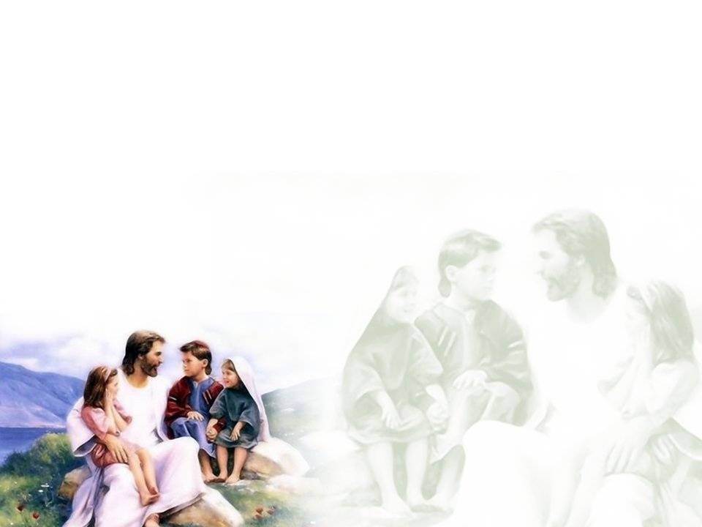
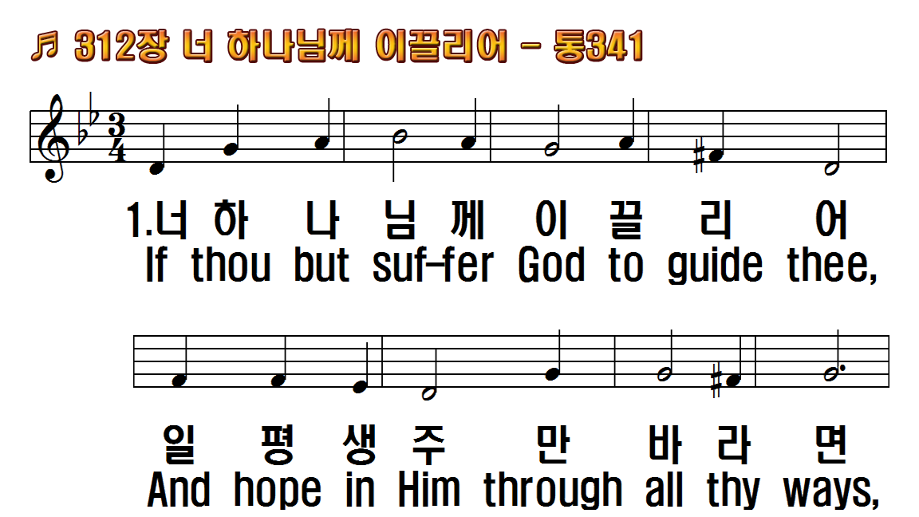
1.너 하나님께 이끌리어
2.너 설레는 맘 가다듬고
3.주 찬양하고 기도하며
1.If thou but suffer God to
2.Obey thou restless heart be
3.Sing, pray, and swerve not

Slide 2
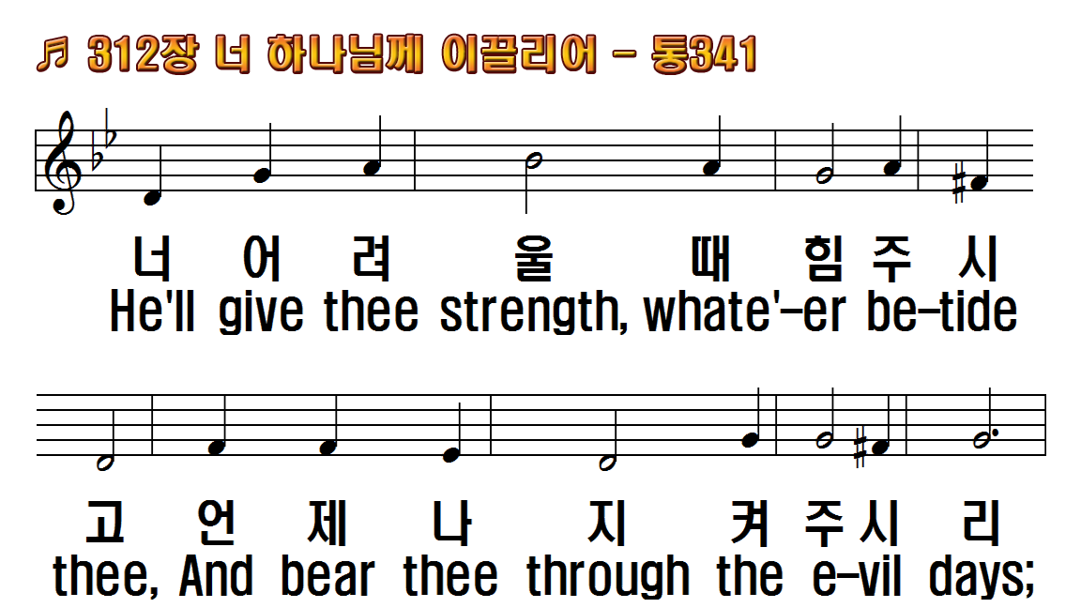
1.너 하나님께 이끌리어
2.너 설레는 맘 가다듬고
3.주 찬양하고 기도하며
1.If thou but suffer God to
2.Obey thou restless heart be
3.Sing, pray, and swerve not

Slide 3
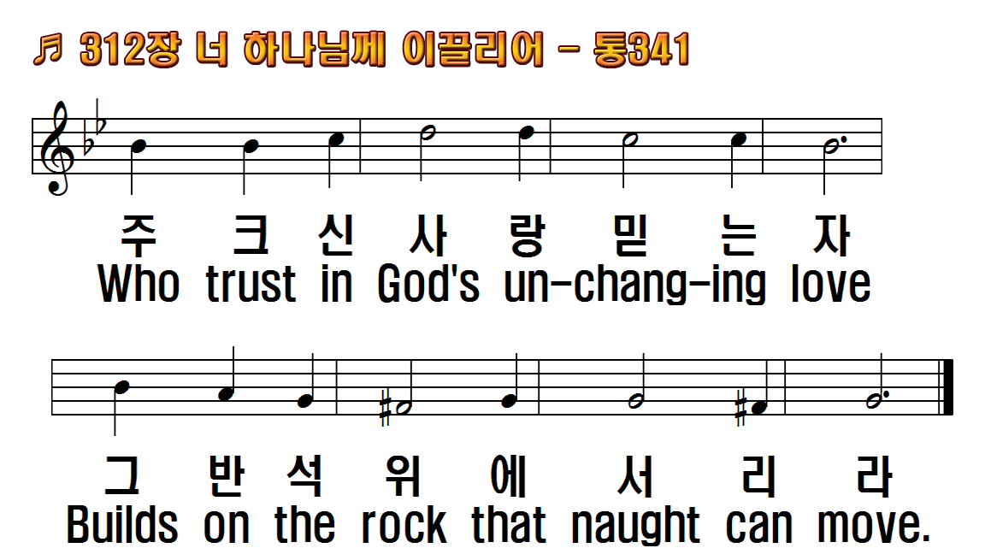
1.너 하나님께 이끌리어
2.너 설레는 맘 가다듬고
3.주 찬양하고 기도하며
1.If thou but suffer God to
2.Obey thou restless heart be
3.Sing, pray, and swerve not

Slide 4
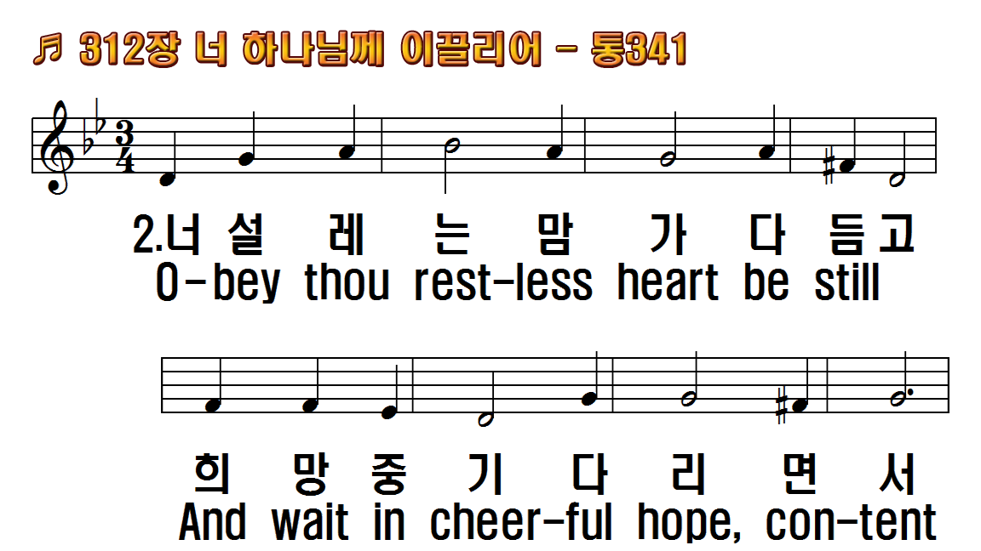
1.너 하나님께 이끌리어
2.너 설레는 맘 가다듬고
3.주 찬양하고 기도하며
1.If thou but suffer God to
2.Obey thou restless heart be
3.Sing, pray, and swerve not

Slide 5
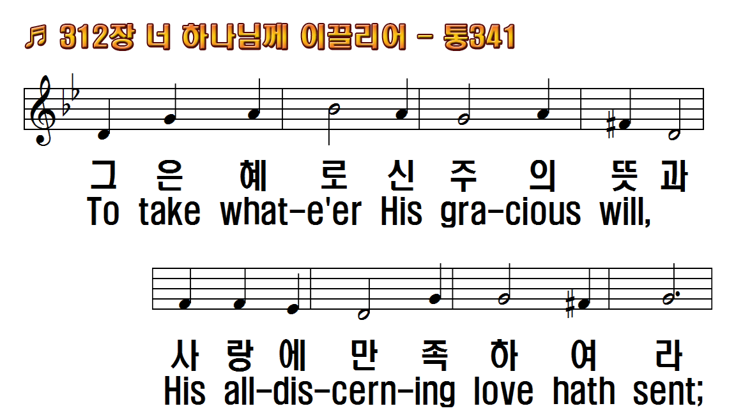
1.너 하나님께 이끌리어
2.너 설레는 맘 가다듬고
3.주 찬양하고 기도하며
1.If thou but suffer God to
2.Obey thou restless heart be
3.Sing, pray, and swerve not

Slide 6
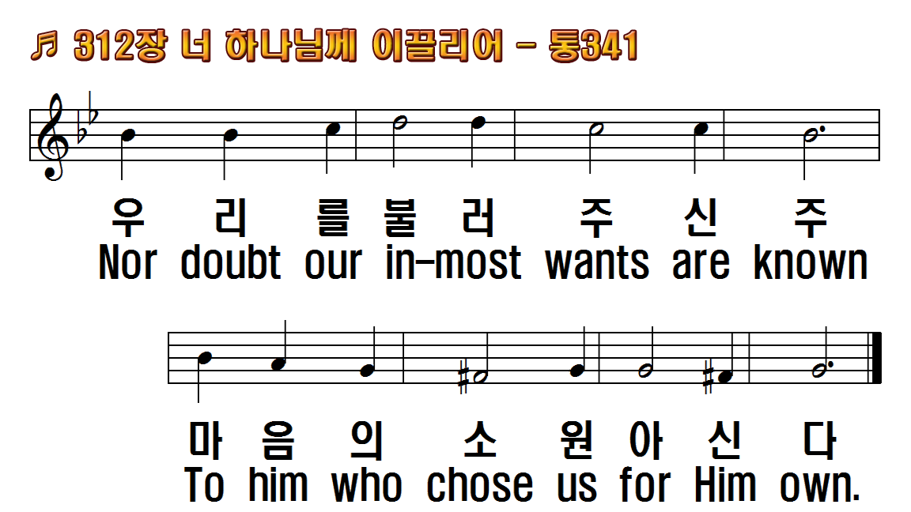
1.너 하나님께 이끌리어
2.너 설레는 맘 가다듬고
3.주 찬양하고 기도하며
1.If thou but suffer God to
2.Obey thou restless heart be
3.Sing, pray, and swerve not

Slide 7
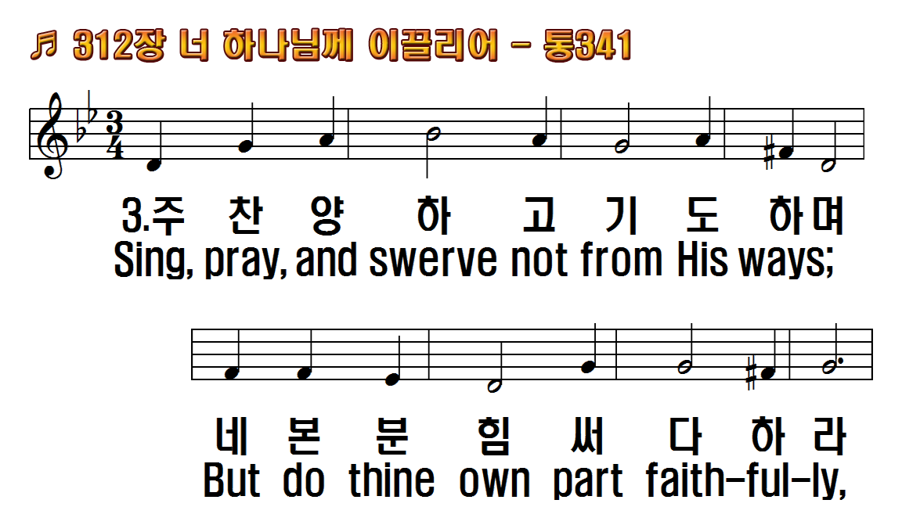
1.너 하나님께 이끌리어
2.너 설레는 맘 가다듬고
3.주 찬양하고 기도하며
1.If thou but suffer God to
2.Obey thou restless heart be
3.Sing, pray, and swerve not

Slide 8
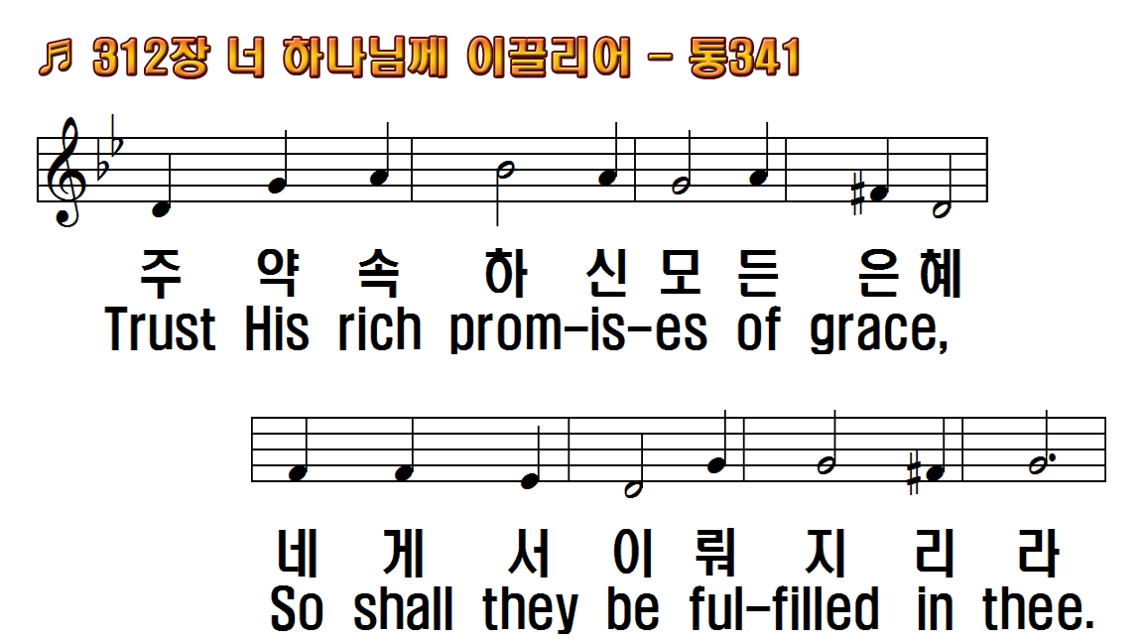
1.너 하나님께 이끌리어
2.너 설레는 맘 가다듬고
3.주 찬양하고 기도하며
1.If thou but suffer God to
2.Obey thou restless heart be
3.Sing, pray, and swerve not

Slide 9
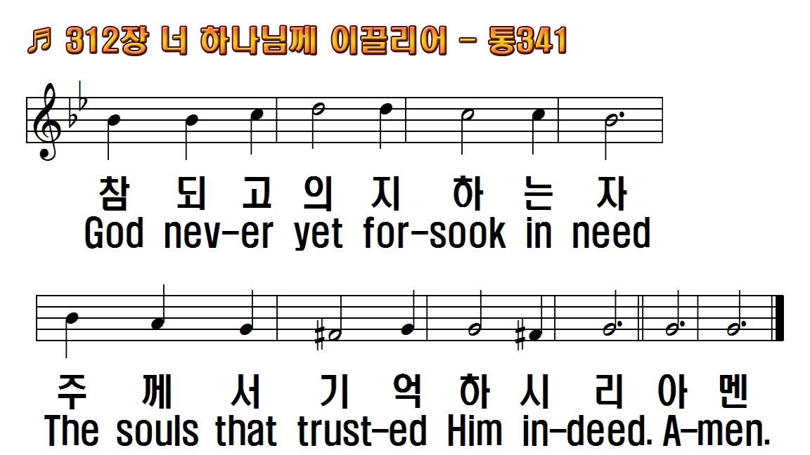
1.너 하나님께 이끌리어
2.너 설레는 맘 가다듬고
3.주 찬양하고 기도하며
1.If thou but suffer God to
2.Obey thou restless heart be
3.Sing, pray, and swerve not

Slide 10
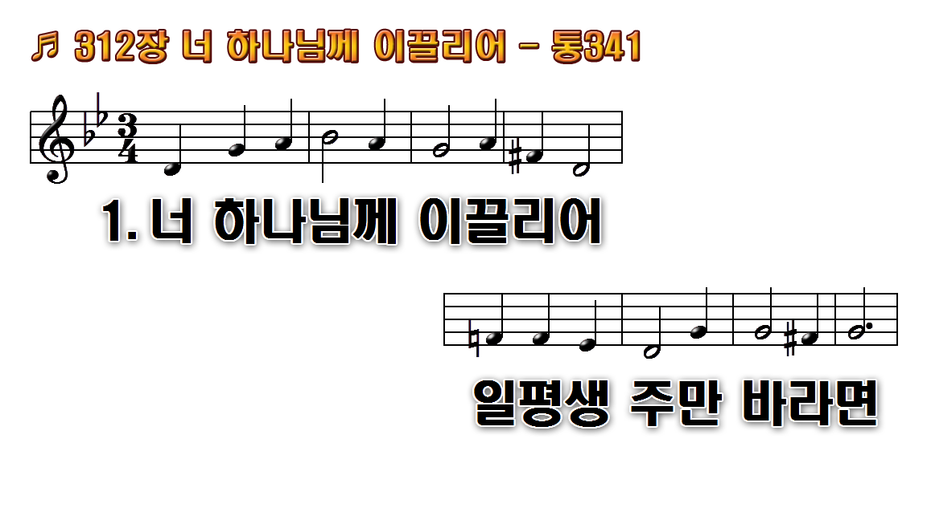
1.너 하나님께 이끌리어 일평생
2.너 설레는 맘 가다듬고 희망
3.주 찬양하고 기도하며 네 본분

Slide 11
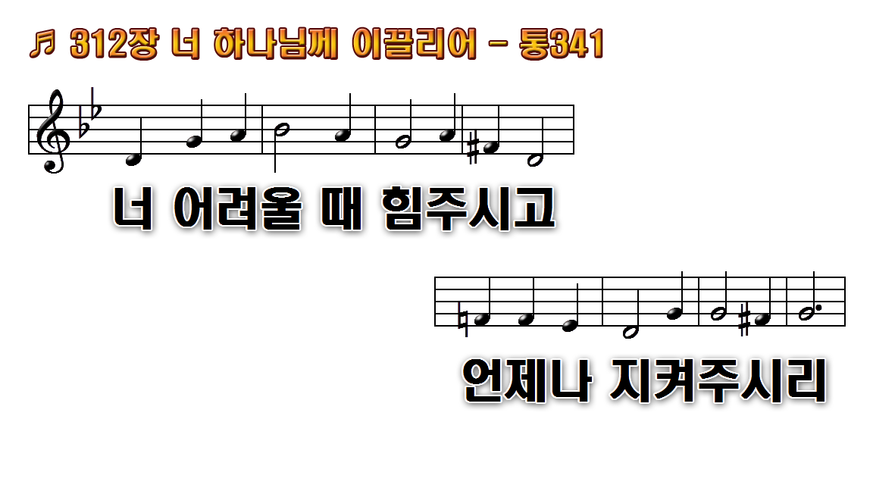
1.너 하나님께 이끌리어 일평생
2.너 설레는 맘 가다듬고 희망
3.주 찬양하고 기도하며 네 본분

Slide 12
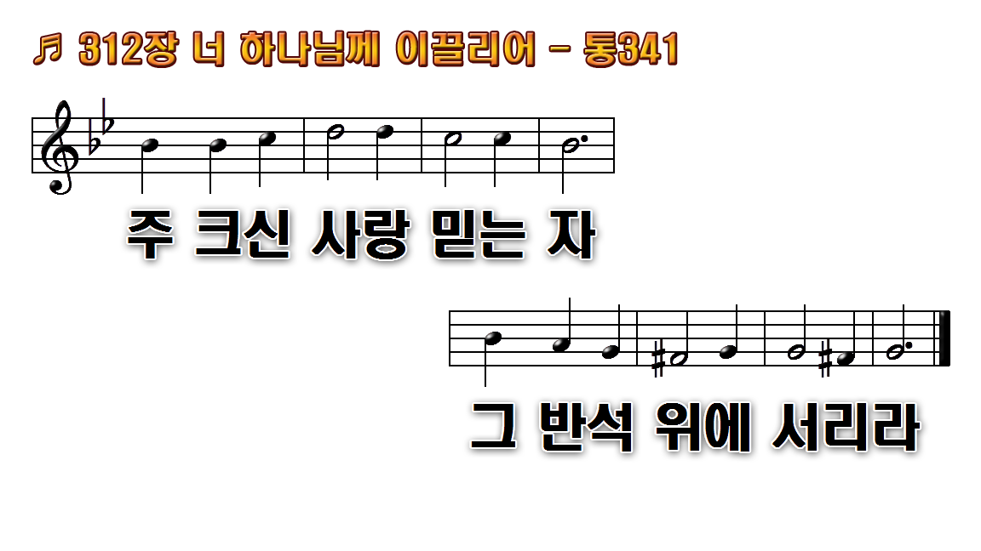
1.너 하나님께 이끌리어 일평생
2.너 설레는 맘 가다듬고 희망
3.주 찬양하고 기도하며 네 본분

Slide 13
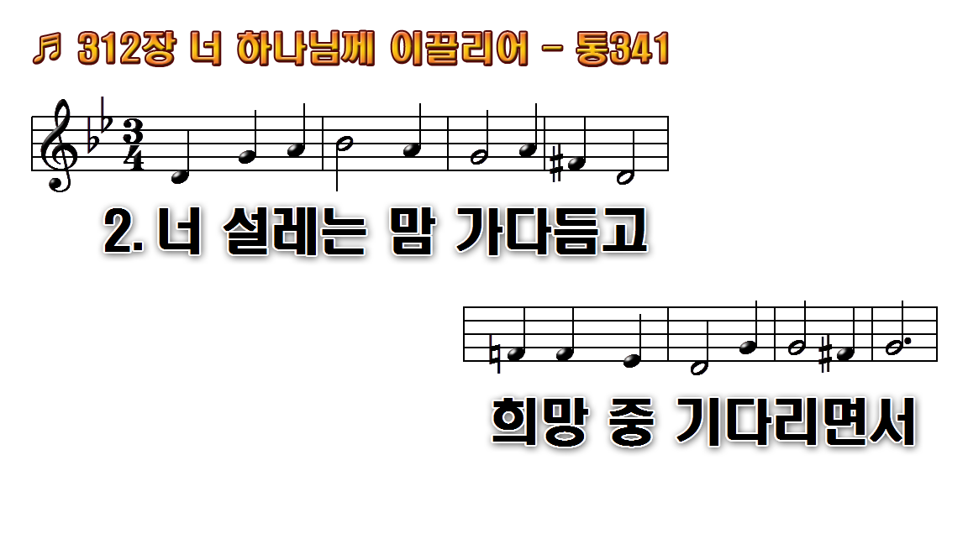
1.너 하나님께 이끌리어 일평생
2.너 설레는 맘 가다듬고 희망
3.주 찬양하고 기도하며 네 본분

Slide 14
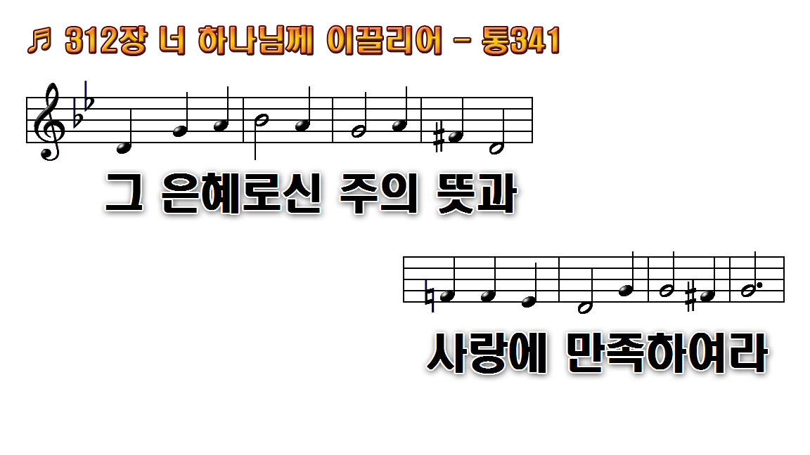
1.너 하나님께 이끌리어 일평생
2.너 설레는 맘 가다듬고 희망
3.주 찬양하고 기도하며 네 본분

Slide 15
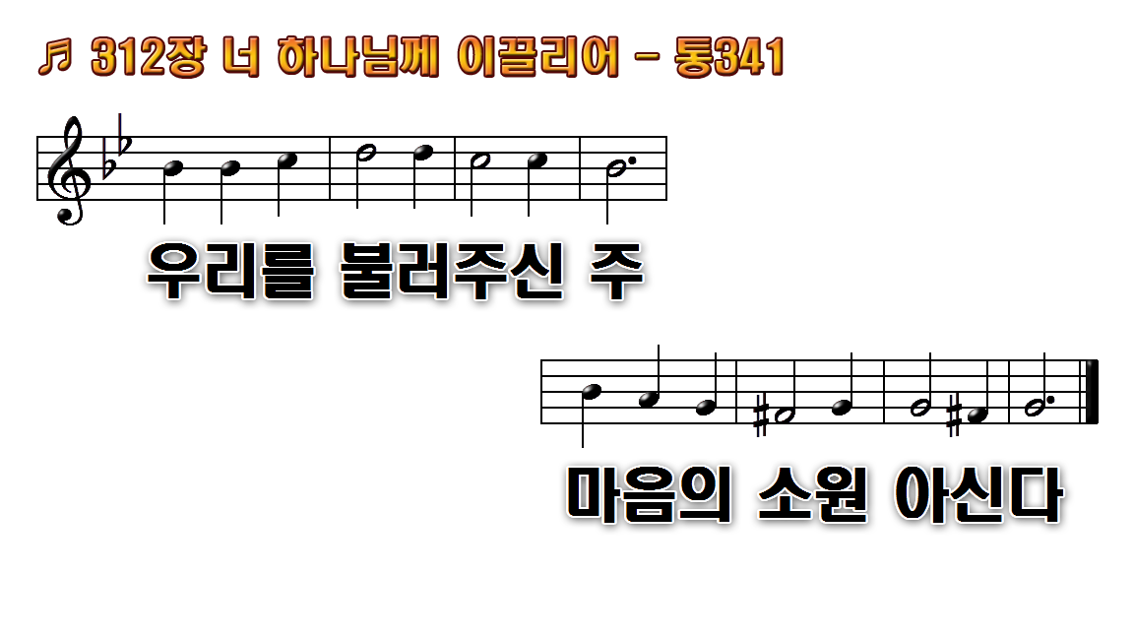
1.너 하나님께 이끌리어 일평생
2.너 설레는 맘 가다듬고 희망
3.주 찬양하고 기도하며 네 본분

Slide 16
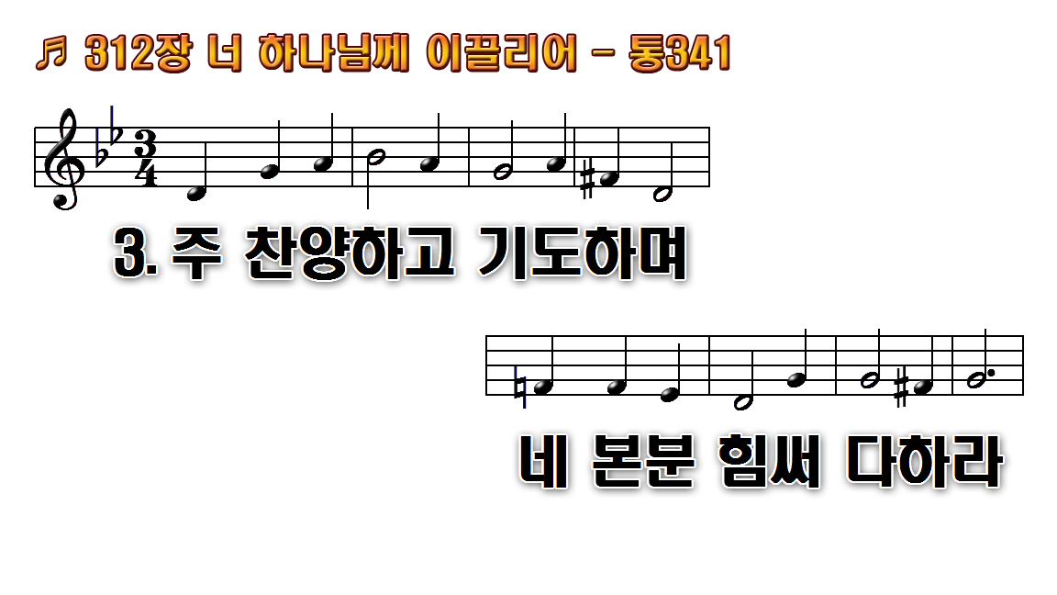
1.너 하나님께 이끌리어 일평생
2.너 설레는 맘 가다듬고 희망
3.주 찬양하고 기도하며 네 본분

Slide 17
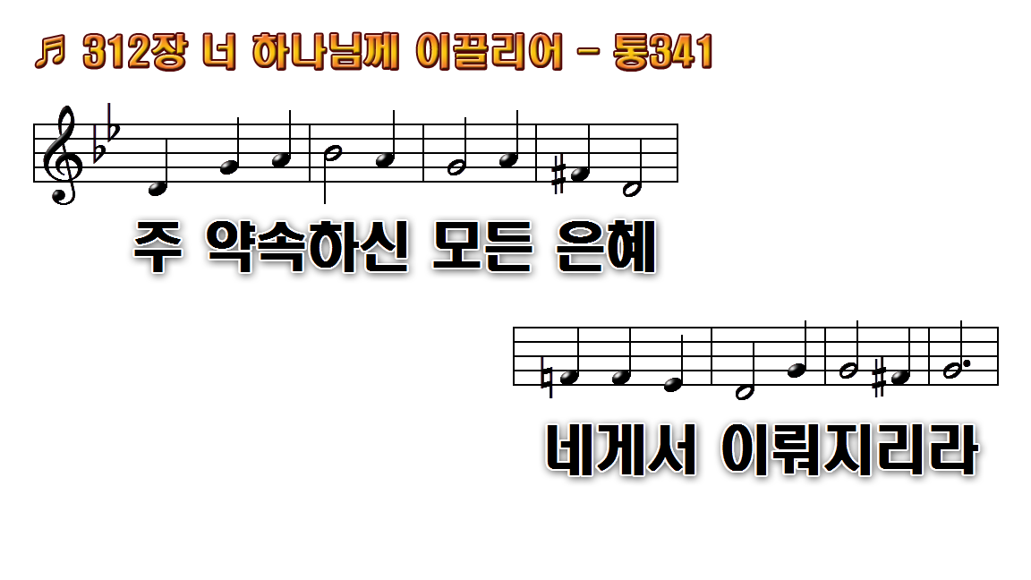
1.너 하나님께 이끌리어 일평생
2.너 설레는 맘 가다듬고 희망
3.주 찬양하고 기도하며 네 본분

Slide 18
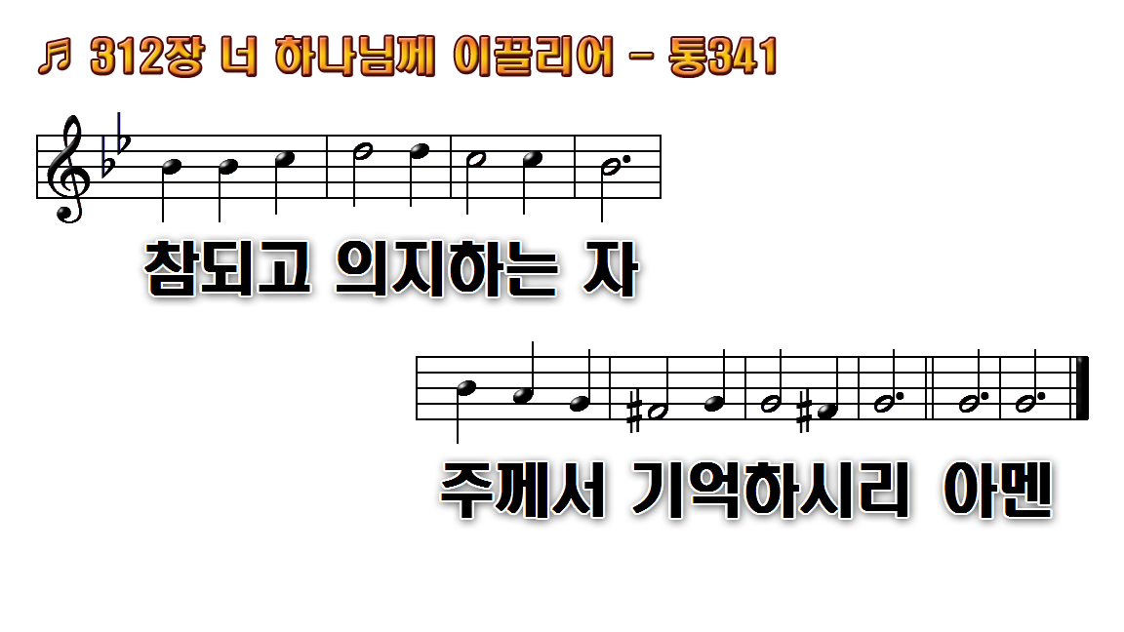
1.너 하나님께 이끌리어 일평생
2.너 설레는 맘 가다듬고 희망
3.주 찬양하고 기도하며 네 본분

